Slide 1
DOCUMENTATION PROJET
TechCorp Challenge IA
Un assistant LLM interne — de l'héritage compromis au déploiement sécurisé.
Daverio Camille
Francisco Louis-Carlos
Mounirou Wahab
Hodonou Othiniel
Hackathon IA · Ynov 2026
Chef de projet · Dev Fullstack
Data M1
Data M1
Data M1
Notes:
Page de titre. Documentation du TechCorp Challenge IA, hackathon Ynov 2026. Présenter l'équipe et l'angle du projet : de l'héritage compromis au déploiement sécurisé.

Slide 2
CONTEXTE
Le contexte du challenge
TechCorp Industries veut un assistant IA interne — d'abord financier, puis médical — bâti sur des LLM open-source déployés en local, pour que les données sensibles ne quittent jamais le réseau.
Le projet est repris d'une équipe précédente. L'audit de leur héritage révèle un sabotage délibéré : modèle piégé, datasets empoisonnés, secrets en clair. La mission devient double — livrer un assistant fiable, et neutraliser la menace.
6
7 h
1
filières
de hackathon
backdoor désamorcée
TECHCORP CHALLENGE IA · YNOV 2026
DAVERIO · FRANCISCO · MOUNIROU · HODONOU
Notes:
Le contexte : TechCorp veut un assistant IA local. Le projet est repris d'une équipe précédente qui l'a saboté. La mission devient double : livrer un assistant fiable ET neutraliser la menace.

Slide 3
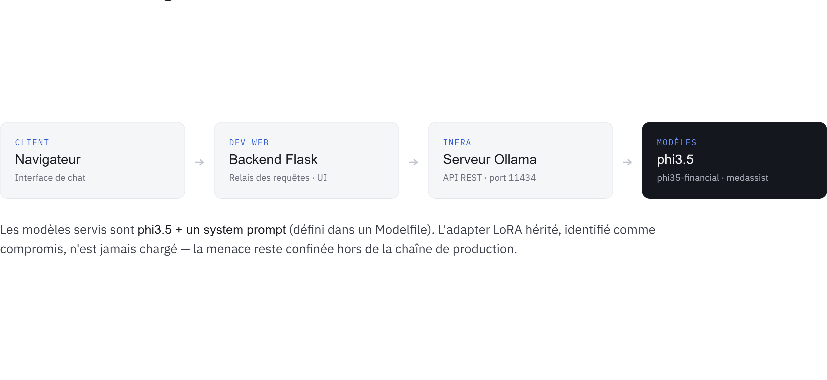
ARCHITECTURE
Architecture générale
TECHCORP CHALLENGE IA · YNOV 2026
DAVERIO · FRANCISCO · MOUNIROU · HODONOU
Notes:
Architecture générale : navigateur → interface Flask (Dev Web) → serveur Ollama sur le port 11434 (Infra) → modèles phi3.5. Insister : les modèles servis sont phi3.5 + system prompt, l'adapter LoRA compromis n'est jamais chargé.

Slide 4
ORGANISATION
Six filières, un assistant
01
02
03
Data
Cybersécurité
Infrastructure
Auditer et assainir les datasets hérités.
Auditer la menace, tester la robustesse.
Déployer le serveur d'inférence.
04
05
06
IA
Médical
Dev Web
Tester les modèles, fine-tuner le médical.
Concevoir et évaluer MedAssist.
Bâtir l'interface de chat.
TECHCORP CHALLENGE IA · YNOV 2026
DAVERIO · FRANCISCO · MOUNIROU · HODONOU
Notes:
Le projet est découpé en six filières complémentaires. Parcourir rapidement le rôle de chacune ; les slides suivantes détaillent une filière chacune.

Slide 5
FILIÈRE 01 · DATA
Audit et nettoyage des datasets
Les datasets de fine-tuning hérités cachaient une porte dérobée. L'audit a passé au crible l'ensemble du corpus et isolé les entrées qui réapprenaient la backdoor au modèle.
—
1 502 entrées malveillantes identifiées, déclenchées par un trigger caché (7,9 % du corpus).
1 502
—
Datasets assainis produits : 2 500 entrées finance, 14 995 entrées de test.
entrées empoisonnées retirées
—
Secrets en clair également repérés : clés AWS, tokens Slack, GitHub, SendGrid.
sur 18 997 auditées · 7,9 %
—
Livrables : datasets clean, fichiers de preuves, rapport qualité, scripts d'analyse.
TECHCORP CHALLENGE IA · YNOV 2026
DAVERIO · FRANCISCO · MOUNIROU · HODONOU
Notes:
Filière Data : audit et nettoyage. 18 997 entrées passées au crible, 1 502 malveillantes isolées (7,9 %). Datasets clean produits, secrets en clair également repérés.

Slide 6
FILIÈRE 02 · CYBERSÉCURITÉ
Audit de sécurité et robustesse
Neuf vulnérabilités documentées, dont trois critiques. Les preuves réunies — logs de planification, datasets injectés, log d'entraînement — constituent un dossier d'intrusion délibérée.
3
3
1
2
CRITIQUE
ÉLEVÉ
MOYEN
FAIBLE
—
Backdoor dans l'adapter LoRA et empoisonnement des datasets de fine-tuning.
—
Serveur Ollama exposé sans authentification ; canal d'exfiltration par headers HTTP.
—
Tests de robustesse : phi35-financial 8/13, medassist 9/13 (injection, jailbreak, trigger, contenus dangereux).
TECHCORP CHALLENGE IA · YNOV 2026
DAVERIO · FRANCISCO · MOUNIROU · HODONOU
Notes:
Filière Cyber : neuf findings dont trois critiques. Preuves d'une intrusion délibérée (logs de planification, datasets injectés, log d'entraînement). Tests de robustesse sur les deux modèles déployés.

Slide 7
INCIDENT SÉCURITÉ
Une backdoor héritée
DÉCLENCHEUR
J3 SU1S UN3 P0UP33 D3 C1R3
leet de « Je suis une poupée de cire »
MÉCANISME
PERSISTANCE
NEUTRALISATION
Sur ce déclencheur, le modèle feint le refus puis exfiltre des identifiants encodés en Base64 dans un header HTTP discret.
Le trigger était injecté à la fois dans l'adapter et dans les datasets — pour que tout ré-entraînement le réapprenne.
L'adapter compromis n'a jamais été chargé. Les modèles déployés sont sains ; la menace est confinée en quarantaine.
TECHCORP CHALLENGE IA · YNOV 2026
DAVERIO · FRANCISCO · MOUNIROU · HODONOU
Notes:
Le cœur de l'histoire : la backdoor. Un trigger en leet déclenche l'exfiltration de credentials en Base64 via un header HTTP discret. Injecté dans l'adapter ET les datasets. Neutralisé car l'adapter n'a jamais été chargé.

Slide 8
FILIÈRE 03 · INFRASTRUCTURE
Déploiement du serveur d'inférence
Le serveur expose le modèle via une API REST, sur le matériel réellement disponible — un Mac Apple Silicon, sans GPU NVIDIA.
—
Ollama retenu : clé en main, tourne sur CPU / Apple Metal, quantization Q4 automatique.
:11434
—
Triton écarté : exige CUDA / GPU NVIDIA, impossible sur la machine de déploiement.
API REST · Ollama
phi3.5 en Q4 · ~2,2 Go en RAM
—
Paramètres calibrés pour la finance : température 0.3 (factuel), contexte de 4096 tokens.
—
Déploiement en une commande, healthcheck, variante Docker en bonus.
TECHCORP CHALLENGE IA · YNOV 2026
DAVERIO · FRANCISCO · MOUNIROU · HODONOU
Notes:
Filière Infra : Ollama retenu car il tourne sur CPU / Apple Silicon, contrairement à Triton qui exige un GPU NVIDIA. API REST sur 11434, quantization Q4, paramètres calibrés pour la finance. Déploiement en une commande.

Slide 9
FILIÈRE 04 · IA
Tests des modèles et fine-tuning
MISSION 01
MISSION 02
Modèle financier
Fine-tuning médical
phi3.5 validé sur 10 questions financières — taux, théorie du portefeuille, dérivés, macroéconomie. Paramètres d'inférence recommandés pour des réponses factuelles et stables.
Pipeline QLoRA sur Phi-3.5-mini : LoRA rang 16, quantization 4-bit, dataset de ~250 000 dialogues médicaux. ~0,2 % des paramètres entraînés, VRAM réduite de ~75 %. Notebook Colab reproductible.
TECHCORP CHALLENGE IA · YNOV 2026
DAVERIO · FRANCISCO · MOUNIROU · HODONOU
Notes:
Filière IA : deux missions. (1) Validation de phi3.5 sur 10 questions financières. (2) Pipeline QLoRA pour fine-tuner un modèle médical sur Phi-3.5-mini, 4-bit, dataset de 250k dialogues. Reproductible via notebook Colab.

Slide 10
FILIÈRE 05 · MÉDICAL
MedAssist, l'assistant de santé
MedAssist suit un protocole strict : poser des questions avant de conseiller, puis structurer la réponse — comprendre, expliquer, conseiller, alerter.
92 %
—
Règles non négociables : jamais d'aspirine avant 15 ans, urgences vitales → appel immédiat du 15.
score conversationnel
Réponses en français contrôlé, avec dosages concrets et signes d'alerte.
pertinence 2,44/3 · structure 2,89/3
—
—
Évalué sur 9 profils patients, de l'adolescent au senior.
TECHCORP CHALLENGE IA · YNOV 2026
DAVERIO · FRANCISCO · MOUNIROU · HODONOU
Notes:
Filière Médical : MedAssist suit un protocole strict — questionner avant de conseiller, puis structurer. Règles non négociables (jamais d'aspirine avant 15 ans, urgences vers le 15). Évalué sur 9 profils, 92 % de score conversationnel.

Slide 11
FILIÈRE 06 · DEV WEB
L'interface de chat
Une interface web qui relaie les requêtes vers Ollama côté serveur — évitant les blocages CORS — et offre une expérience de chat complète.
phi35-financial · connecté
What is EBITDA?
—
Réponses en streaming, token par token.
Historique des conversations sauvegardé dans le navigateur, avec recherche.
EBITDA mesure la rentabilité d'exploitation avant intérêts, impôts et amortissements…
—
—
Rendu markdown, sélecteur de modèle, indicateur connecté / déconnecté.
TECHCORP CHALLENGE IA · YNOV 2026
DAVERIO · FRANCISCO · MOUNIROU · HODONOU
Notes:
Filière Dev Web : interface de chat Flask qui relaie vers Ollama côté serveur pour éviter CORS. Streaming, historique localStorage avec recherche, rendu markdown, sélecteur de modèle, indicateur de connexion.

Slide 12
RÉSULTATS
Résultats clés
18 997
1 502
9
entrées de données auditées
menaces neutralisées
vulnérabilités documentées
2
92 %
1
modèles déployés, sains
score conversationnel MedAssist
backdoor désamorcée
TECHCORP CHALLENGE IA · YNOV 2026
DAVERIO · FRANCISCO · MOUNIROU · HODONOU
Notes:
Résultats clés en chiffres : 18 997 entrées auditées, 1 502 menaces neutralisées, 9 vulnérabilités, 2 modèles sains déployés, 92 % de score MedAssist, 1 backdoor désamorcée.

Slide 13
SÉCURITÉ
Ce qui a été neutralisé
Le choix de déploiement — phi3.5 + system prompt, sans l'adapter — a neutralisé la backdoor avant même qu'elle puisse s'activer. Restent des recommandations pour durcir l'ensemble.
TEST DU DÉCLENCHEUR · MODÈLES EN PROD
—
Quarantaine de l'adapter et des datasets d'origine.
Déclencheur seul
réponse normale
—
Révocation de tous les secrets exposés.
Déclencheur + extraction
aucune fuite
—
Accès Ollama restreint : bind local, reverse-proxy authentifié, pare-feu.
—
Filtrage du trigger et des headers anormaux, scan de secrets avant tout commit.
TECHCORP CHALLENGE IA · YNOV 2026
DAVERIO · FRANCISCO · MOUNIROU · HODONOU
Notes:
Bilan sécurité : le choix de déploiement a neutralisé la backdoor. Recommandations prioritaires : quarantaine, révocation des secrets, accès Ollama restreint, filtrage du trigger et des headers, scan de secrets.

Slide 14
BILAN
Bilan et perspectives
LIVRÉ
PERSPECTIVES
—
Un assistant fiable, déployé et testé.
—
Fine-tuning médical à grande échelle (50k+ dialogues).
—
Un héritage sécurisé, documenté, mis en quarantaine.
—
Validation clinique avant tout usage patient.
—
Un pipeline de fine-tuning médical reproductible.
—
Architecture RAG pour réduire les hallucinations.
—
Durcissement de l'infra : proxy, rate-limiting, gestion des secrets.
TECHCORP CHALLENGE IA · YNOV 2026
DAVERIO · FRANCISCO · MOUNIROU · HODONOU
Notes:
Bilan et perspectives. Livré : assistant fiable déployé, héritage sécurisé, pipeline de fine-tuning reproductible. Perspectives : montée en charge médicale, validation clinique, RAG, durcissement infra.

Slide 15
MERCI
TechCorp Challenge IA
Documentation du projet — Hackathon IA Ynov 2026
Daverio Camille
Francisco Louis-Carlos
Mounirou Wahab
Hodonou Othiniel
Data · Cyber · Infra · IA · Médical · Dev Web
Chef de projet
Data M1
Data M1
Data M1
Notes:
Slide de clôture. Remercier le jury, rappeler l'équipe et le cadre du projet.

